Slide 1




서울 “따릉이” 검색 Application
PRESENTATION
Enjoy our Seoul public Bicycle – 서울시 따릉이 공공데이터를 활용한 프로젝트
Project manager & Developer
LEE DONG HOON
세종대학교 디지털콘텐츠학과 4학년
glee1228@naver.com

Slide 2

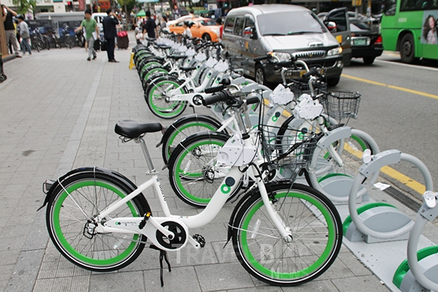
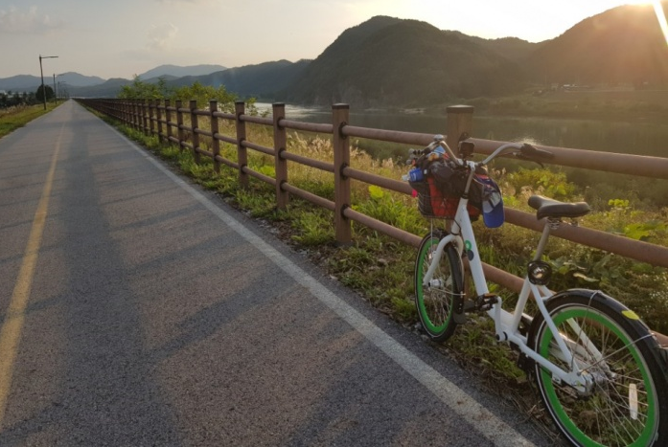
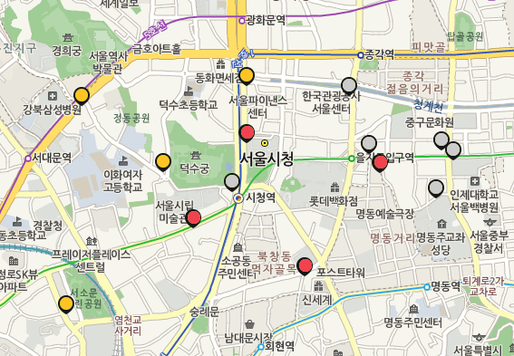
ㅋ
-서울시 공공자전거 무인 대여시스템 “따릉이” 소개
정류장 위치 선정
IMG
IMG
IMG
<사용 편의>
대여와 반납이 무인으로 이루지는
정류장의 형태
<라이프 스타일>
주변 생활시설에 접근 및 시민들의
이용이 편리한 장소를 중심으로 설치
<위치>
지하철 출입구, 버스정류장, 주택단지, 관공서, 학교, 은행 등 생활내 통행 장소를 중심으로 설치

Slide 3
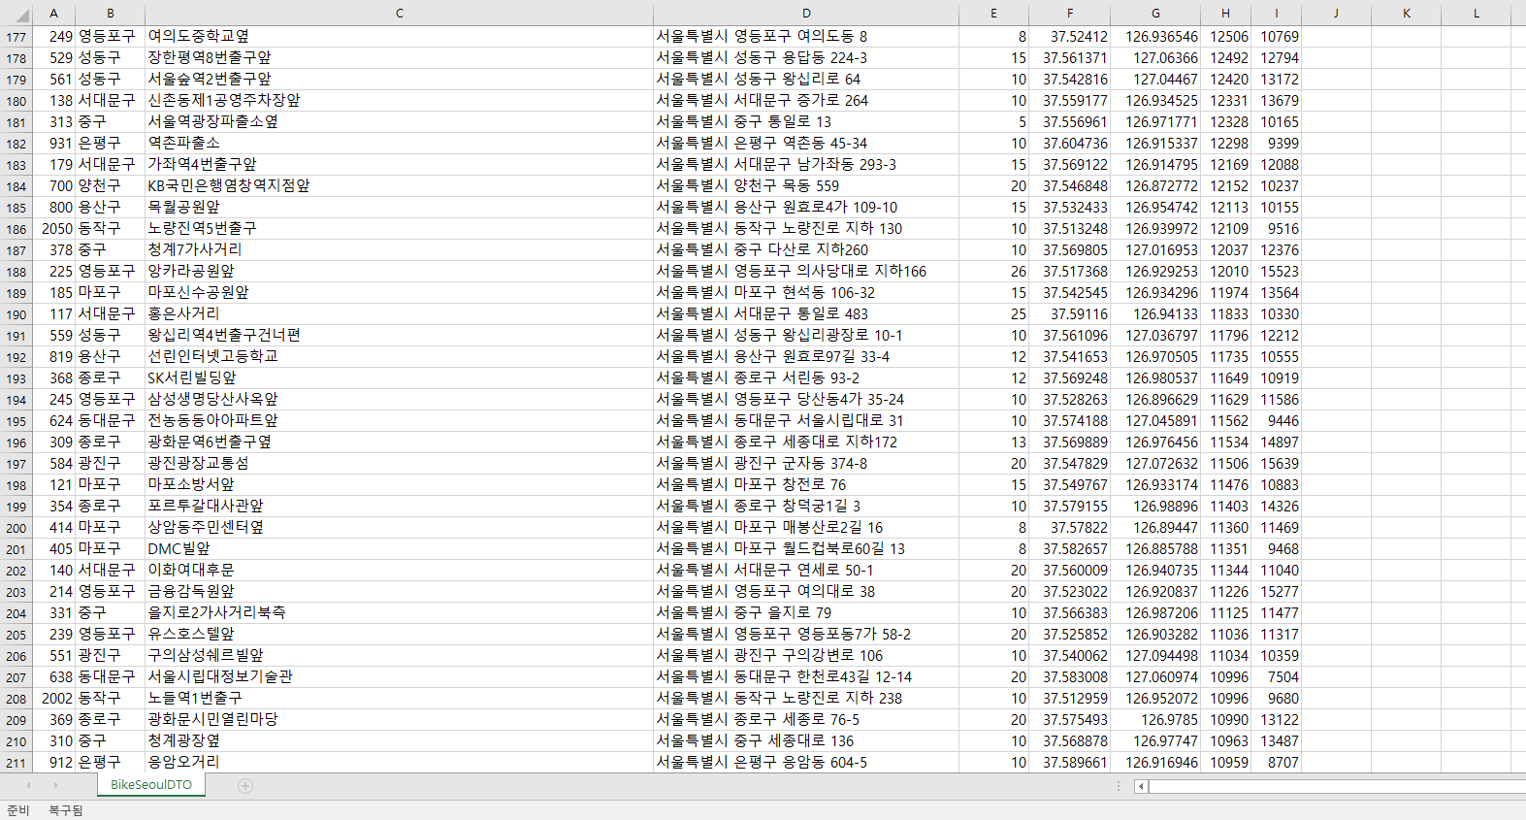
서울시 공공자전거 대여소 정보 CSV
정류소 번호, 지역구, 정류소 이름, 정류소 주소, 거치대 수, 위도, 경도, 대여 횟수, 반납 횟수 – 9개의 속성(열)
현재 기준 – 1163개의 정류소 -> 1163행

Slide 4
SEOUL BIKE DTO구조
SEOUL BIKE
DTO
DTO 클래스
하위 속성 클래스
및
PRIMARY KEY
ID
Station
Location
Rent
District
name
address
holder
Latitude
longitude
longitude
longitude
클래스의 속성
PRIMARY KEY가 되는 정류소 번호를 토대로 데이터 CRUD 및 속성 호출이 가능하게 구성

Slide 5
프로젝트 기능 소개
1. 정류소 검색
전체 검색
이름으로 검색
번호로 검색
거치대 수로 검색
좌표 검색
2. 정류소 삭제
정류소 번호로 정류소 정보 삭제
정류소 이름으로 정류소 정보 삭제
대여 횟수, 반납 횟수 검색
대여 횟수와 반납 횟수가
많은 순으로 검색
3. 정류소 수정
- 정류소 번호로 정보 수정
4. 정류소 생성
- 정류소 정보 추가 생성

Slide 6
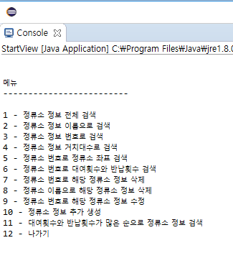
-사용자 콘솔 인터페이스
1. 숫자 입력
2. 잘못된 숫자일 경우 예외 처리
3. 수정, 삽입, 삭제 시 필요한 조건을 제시

Slide 7
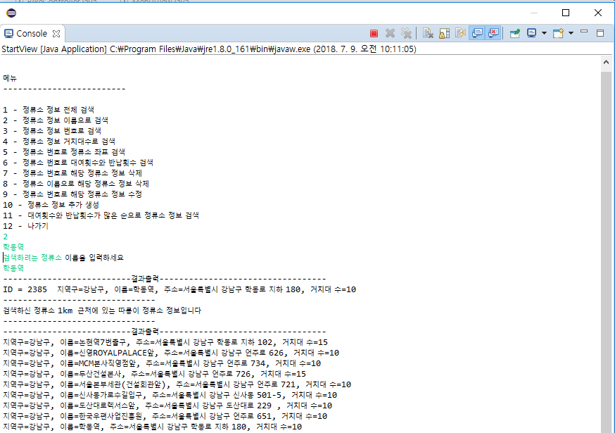

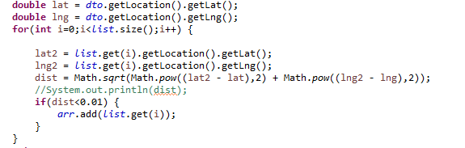
-사용자 콘솔 인터페이스
유클리드 공식을 이용하여
정류소의 좌표를 받아
1km이내의 정류소 정보 검색

Slide 8
프로그램 시연

